Slide 1
Erste Schritte
bei der Eröffnung eines Projektes

Slide 2
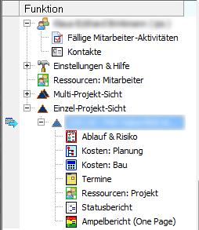
Einzel-Projekt-Sicht: Aufruf über Funktionsleiste

Slide 3
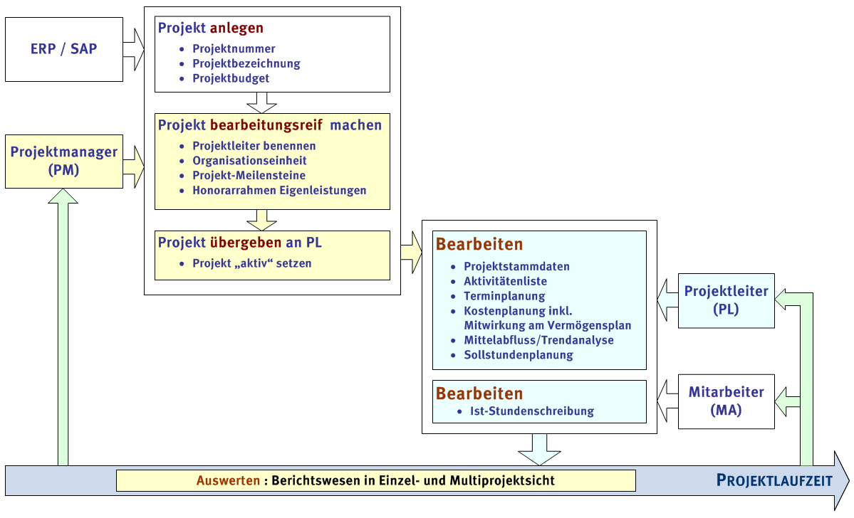
Einzel-Projekt-Sicht: Aufruf über Funktionsleiste

Slide 4
Projekt: Anlegen – Bearbeiten - Auswerten
Projekt Anlegen
Nummer
Bezeichnung
Budget
ERP/SAP
Original
Projekt bearbeitungsreif machen
Projektleiter benennen
Organisationseinheit
Projektbeginn/-ende
Honorarrahmen Eigenleistungen
Projektmanager
(PM)
Projekt übergeben an PL
Projekt „aktiv“ setzen
Bearbeiten - Projektstammdaten - Aktivitätenliste - Terminplanung - Kostenplanung einschl. Mit- wirkung am Vermögensplan - Mittelabfluss/Trendanalyse - Sollstundenplanung
Projektleiter
(PL)
Bearbeiten - Ist-stundenschreibung
Mitarbeiter (MA)
Auswerten: Berichtswesen in Einzel- und Multiprojektsicht

Slide 5
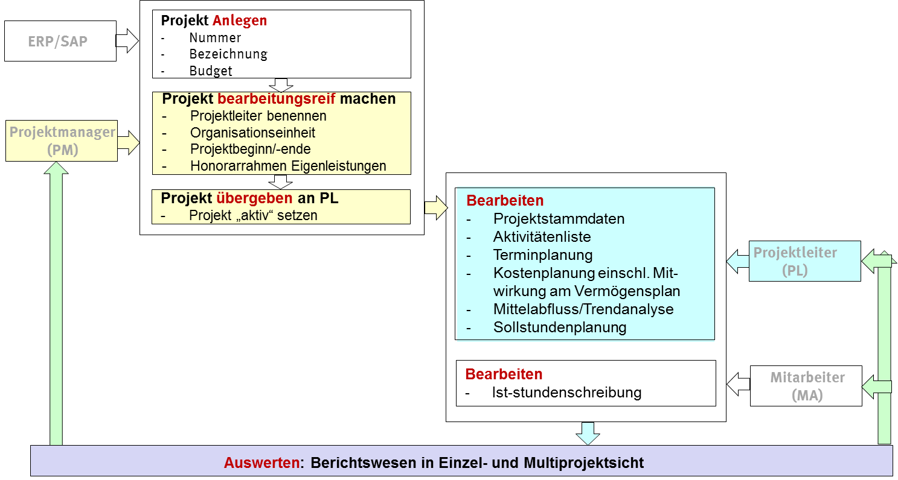
Projekt: Anlegen – Bearbeiten - Auswerten

Slide 6
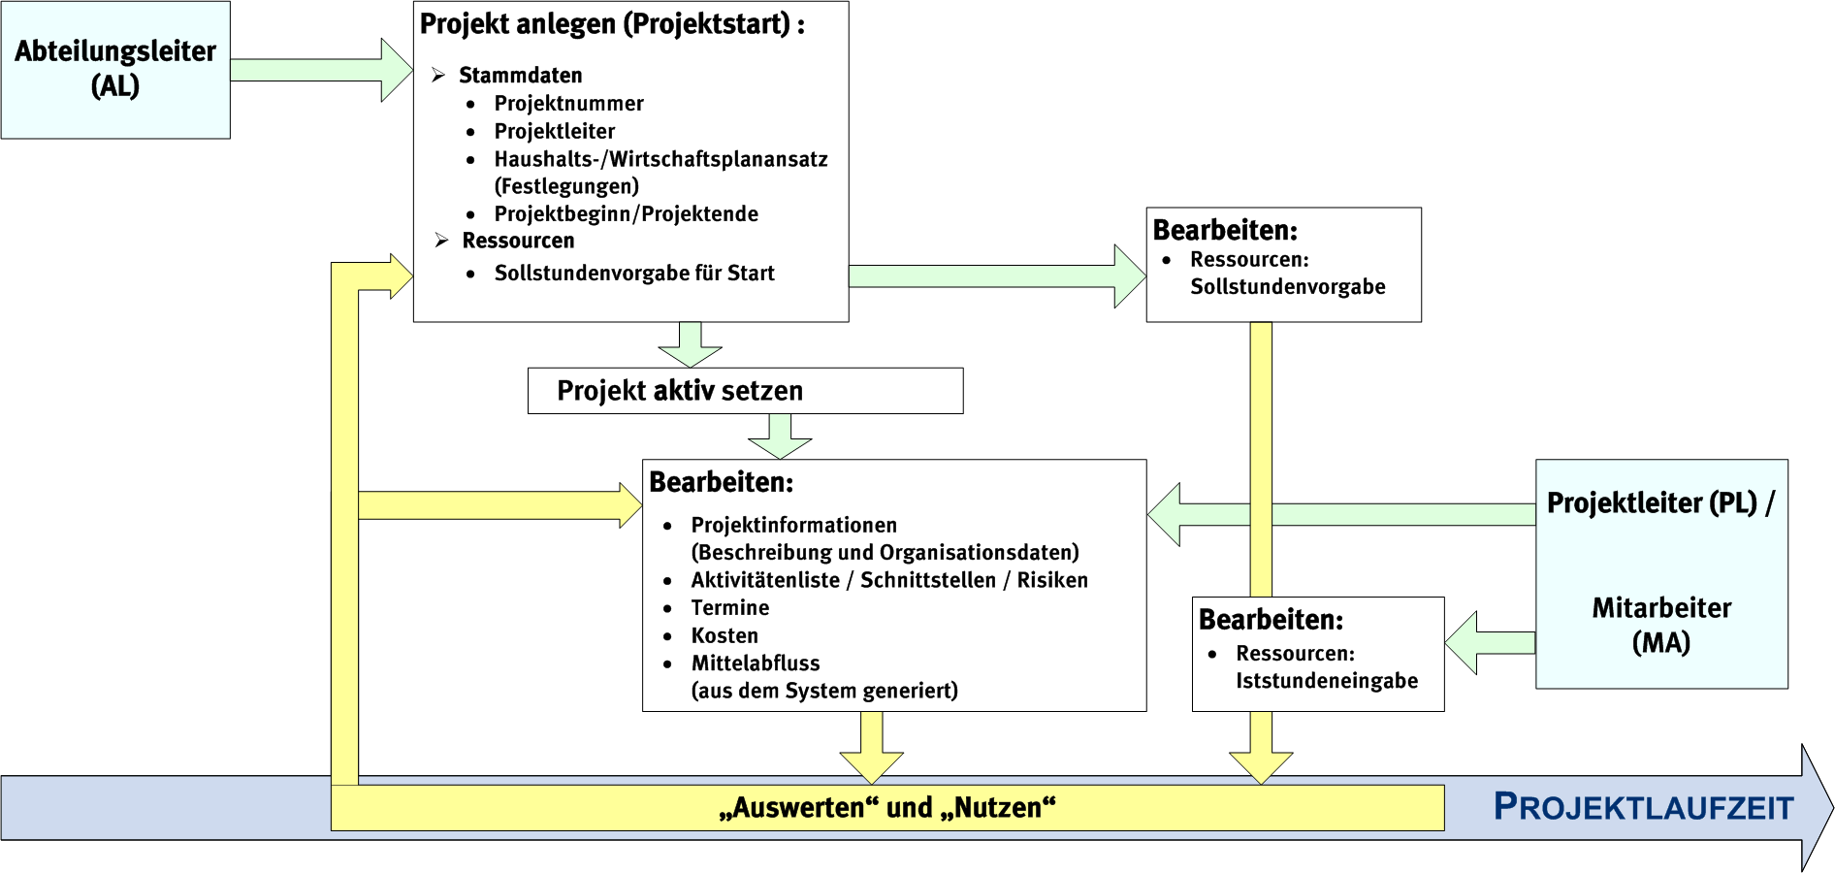
Projektbearbeitung (nach Eröffnung)

